Slide 1

Club Informatique Gennois
Atelier – Les mails – Partie 1

Slide 2
Sommaire
Les mails (ex : Gmail)

Slide 3


Les mails
Rappel :
Une adresse e-mail ne peut contenir ni accent, ni espace, ni majuscule.
Chaque adresse est unique pour un même nom de domaine
Le nom de domaine c’est tout ce qu’il y a après @
Nom.utilisateur@gmail.com
Arobase, signifie « Chez » qui le courrier est hebergé.
On l’obtient en maintenant les touches
Correspond au nom d’utilisateur de votre email.
En général, nom et prénom
Mais on peut mettre n’importe quoi
Correspond au serveur de messagerie qui héberge votre boîte mail.

Slide 4
Les mails
Les types de messageries :
Vous possédez une connexion Internet chez vous et à votre nom :
Votre fournisseur d'accès Internet (Orange, Free, Alice, Neuf…) vous fournit une adresse de courrier électronique (email) gratuitement.
Il vous communique par courrier les informations nécessaires à l'envoi et à la réception des courriers électroniques : nom d'utilisateur, identifiant ou login ; mot de passe
Avec tous ces éléments, vous pouvez consulter votre messagerie par le biais d'un logiciel spécifique tels qu'Outlook, Outlook Express, Eudora, Thunderbird
Vous pouvez également consulter votre messagerie via le site Internet de votre fournisseur d’accès Internet.
Dans le cas contraire, vous pouvez utiliser les Webmails gratuits :
Ces Webmails (boîte aux lettres intégrée à un site Web consultable depuis n'importe quel ordinateur connecté à Internet situé dans le monde) permettent de créer des adresses électroniques gratuitement.
Vous effectuerez vous-même votre inscription (en remplissant un formulaire en ligne), et choisirez votre nom d'utilisateur ainsi que votre mot de passe.

Slide 5
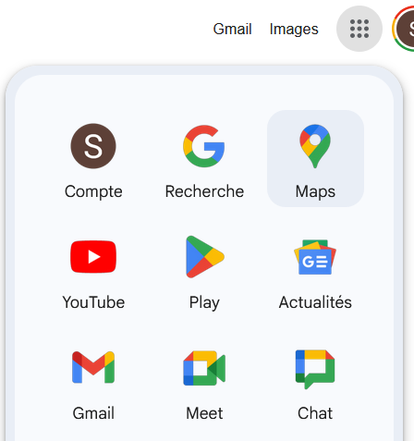
Les mails
Pour accéder à Gmail :
Lancer votre navigateur préféré
Dans la barre d’adresse, taper : www.google.fr
Cliquer sur les 9 petits points en haut à droite
Cliquer sur Gmail

Slide 6
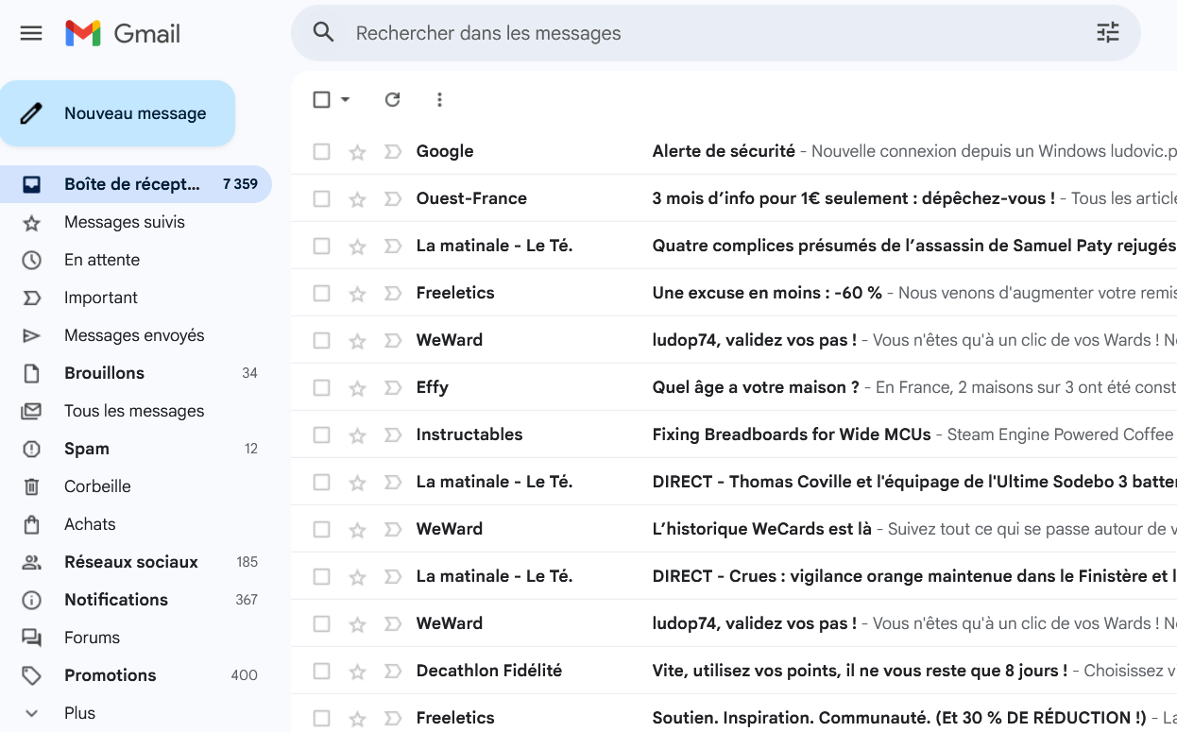
Les mails
L’interface du webmail Gmail :

Slide 7
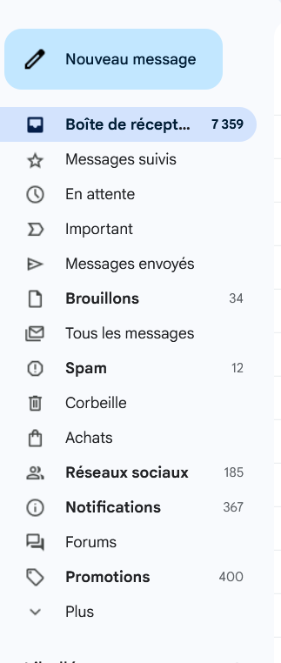
Les mails
L’interface du webmail Gmail :
Créer un nouveau message
Lire les nouveaux messages
Liste les messages qui sont suivis
Permet de mettre en attente
un message
Liste les messages envoyés
Liste les brouillons
Les spams
Dossiers personnels

Slide 8
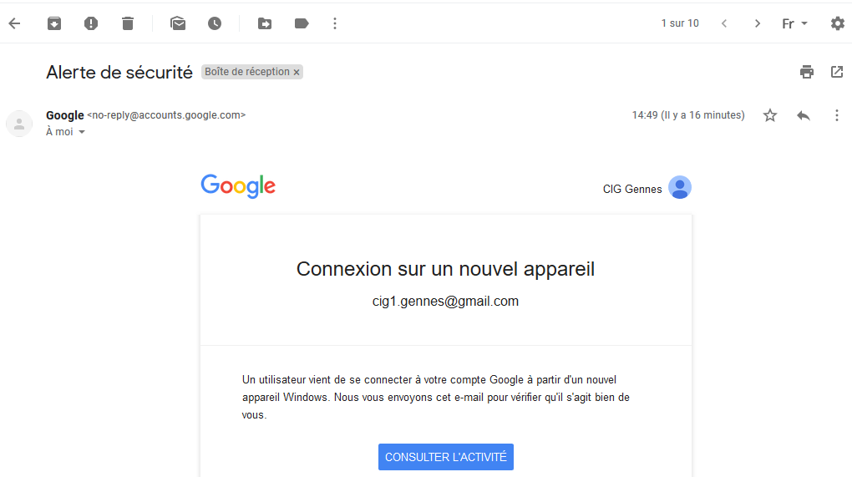
Les mails
Lire les messages:
Pour lire un mail, il suffit de cliquer sur son objet. Le contenu s’affiche alors à la place de la boîte de réception

Slide 9

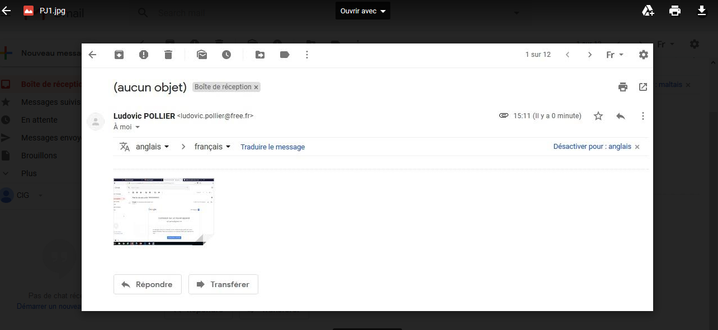
Les mails
Lire les messages:
Pour enregistrer une PJ dans un mail, il faut :
Cliquer sur la PJ et ensuite cliquer sur l’icone

Slide 10
Les mails
Lire les messages:
Par défaut, le fichier téléchargé, se trouve dans le répertoire « Téléchargement » ou « Download ».
Si vous ne pouvez pas lire le fichier télécharger, il est possible qu’il vous manque le logiciel adéquate
Pour un fichier .doc, xls, ppt, il faut Microsoft Office ou OpenOffice
Pour un fichier .pdf, il faut acrobat reader
On verra les différents formats de fichiers dans un autre cours

Slide 11
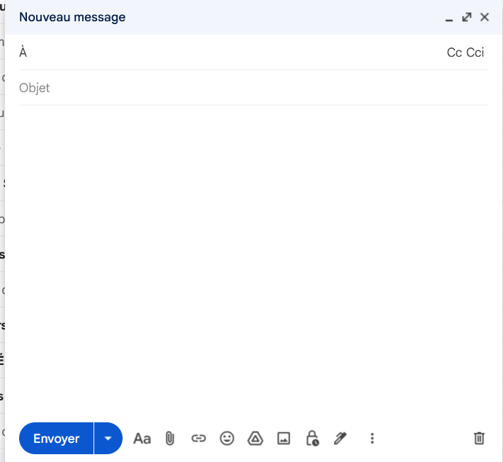
Les mails
Envoyer un mail:
Pour envoyer un mail, il faut cliquer sur « Nouveau message »

Slide 12
Les mails
Envoyer un mail:
Le champ A :
Il permet d’envoyer le message aux différents destinataires principaux
Le champ Cc :
Permet d'envoyer une copie conforme VISIBLE à d'autres destinataires. Dit autrement, chaque contact sans exception voit qui a reçu le mail.
La champ A et Cc donne le même résultat.
Le champ Cci :
Sert à envoyer une copie conforme INVISIBLE à d'autres destinataires. Dans ce cas, le ou les contacts du champ « À« et/ou « Cc » ne sauront pas qui vous avez mis en copie.

Slide 13
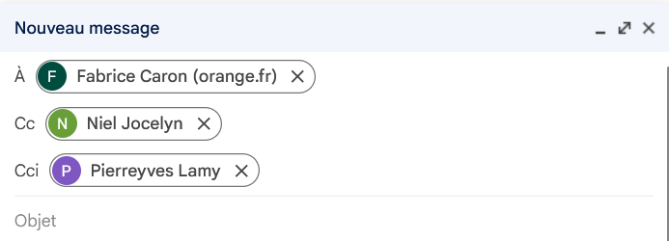
Les mails
Envoyer un mail:
Exemple :
J’envoi un mail a Fabrice, Jocelyn et Pierre-Yves
Fabrice et Jocelyn voient que je leur ai envoyé un mail, mais ils ne savent pas que j’ai également envoyé le mail à Pierre-Yves
Pierre-Yves voit que j’ai envoyé le mail aux 3
On utilise généralement le champ Cci pour envoyé un mail à plusieurs personnes sans que ces personnes aient accès aux différentes adresses mails

Slide 14
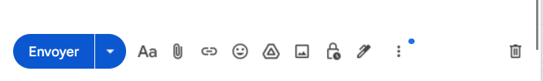


Les mails
La barre en bas du mail, permet de formatter le mail, ajouter un lien, une pièce jointe, etc…
Le bouton « Envoyer » permet d’envoyer le mail
permet de mettre en forme le mail (Choisir la police d’écriture, la taille, souligné, gras, italique, la couleur, etc..)
Le trombone permet d’ajouter une pièce jointe. Quand on clique dessus, une nouvelle fenêtre s’ouvre.
Choisissez le fichier à envoyer, cliquer sur « Ouvrir » et le fichier s’ajoute au mail

Slide 15

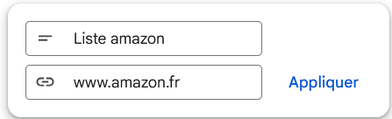


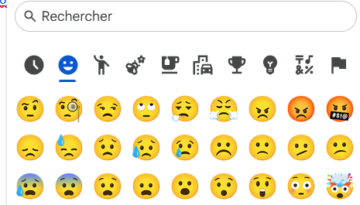
Les mails
Le bouton permet de rajouter un lien dans votre mail
Une fois ajouter, dans le mail, on a un lien cliquable
Le bouton permet d’ajouter des émoticons dans le texte de votre mail

Slide 16



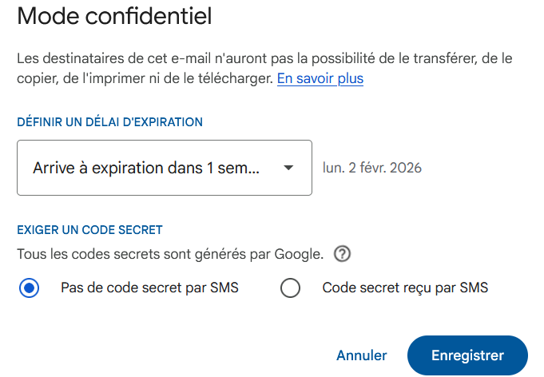
Les mails
le bouton permet d’envoyer un document se trouvant sur votre Google Drive par mail.
Le bouton permet d’envoyer une ou plusieurs photos à partir de Google Photos
Le bouton est le mode confidentiel. Si vous vous envoyé un mail qui ne puisse pas être transférer, copier, etc..
Vous pouvez choisir un délai d’expiration, ou un code pour
l’ouvrir

Slide 17
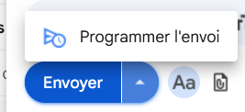
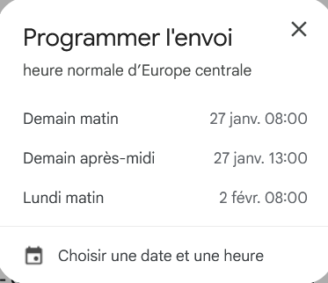
Les mails
Enfin le bouton « Envoyer » permet d’envoyer le mail ou également programmer son envoi (en cliquant sur la petite flèche à coté)

Slide 18
Les mails
Pour le menu de gauche :
La boîte de réception : C’est ici que se trouve tous les mails que vous avez reçu. Le nombre en gras correspond au nombre de mails non lus
Messages envoyés : c’est tous les mails que vous avez envoyés
Brouillon : Se sont tous les mails que vous avez commencez à faire mais qui ne sont pas encore envoyés
Spams : C’est tous les spams (messages publicitaires en générale)
Corbeille : Tous les mails que vous avez supprimés. Pensez à vider ce dossier de temps en temps pour faire de la place

Slide 19
Les mails
Pour le prochain cours
nous verrons comment on peut créer des dossiers pour ranger ses mails.
Nous verrons également que l’on peut ranger ses mails automatiquement lors de la réception de ceux-c
Et nous utiliserons les différentes applications pour smartphone

